Slide 1
檢視與復原之前編輯的版本

Slide 2
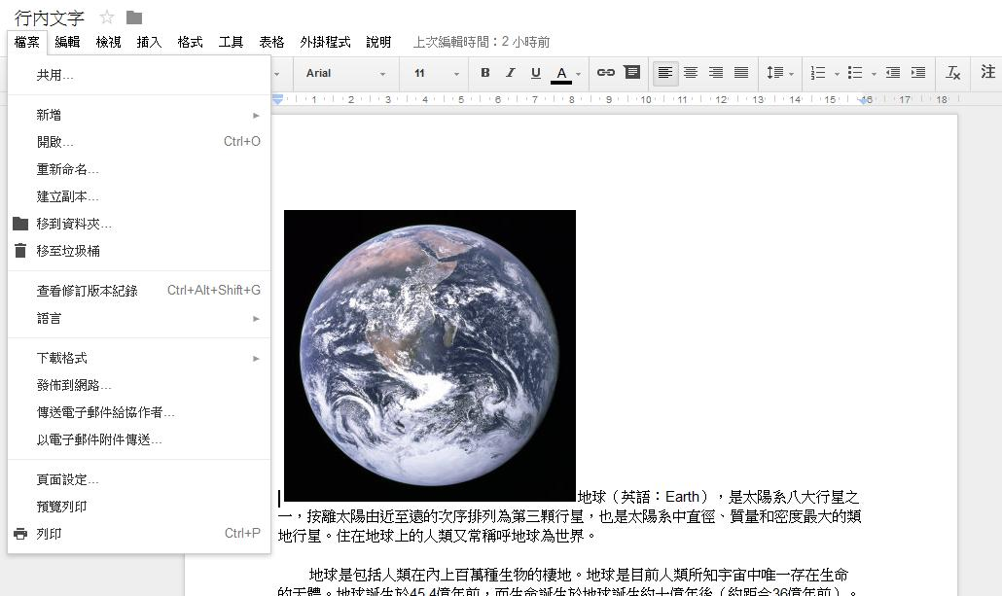
點選「查看修訂版本記錄」

Slide 3
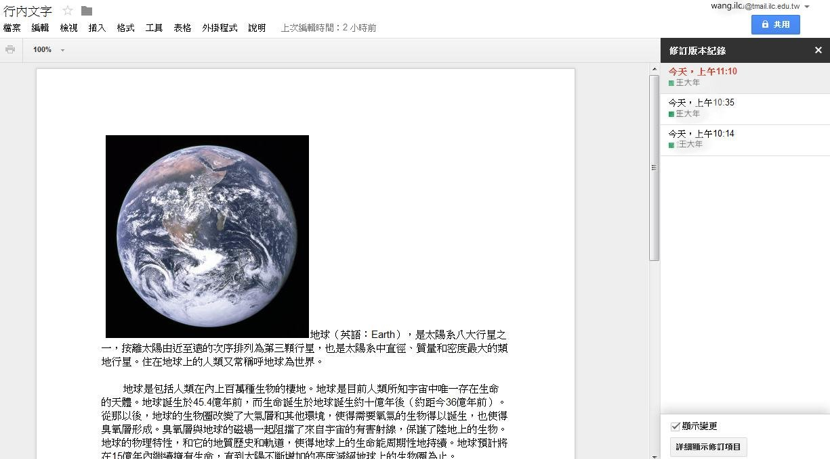
出現修訂版本記錄

Slide 4
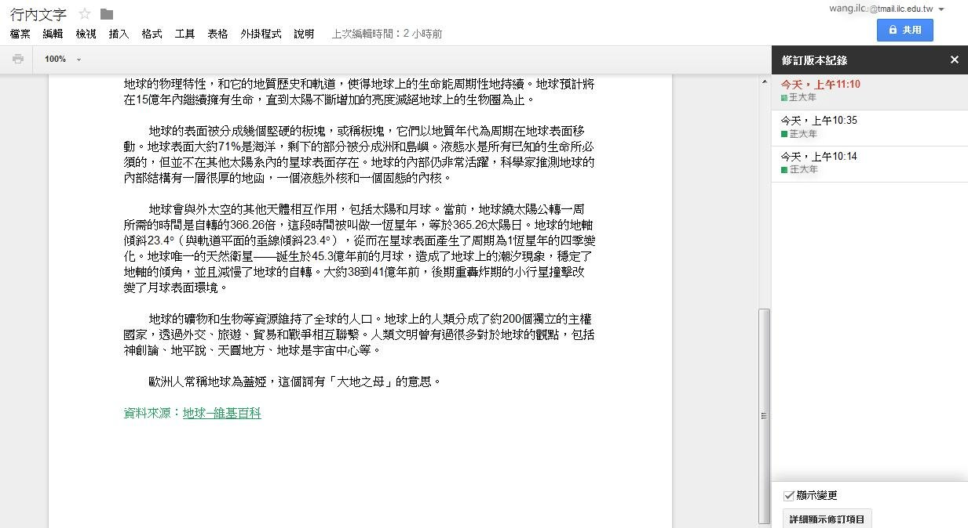
修訂標示顏色

Slide 5
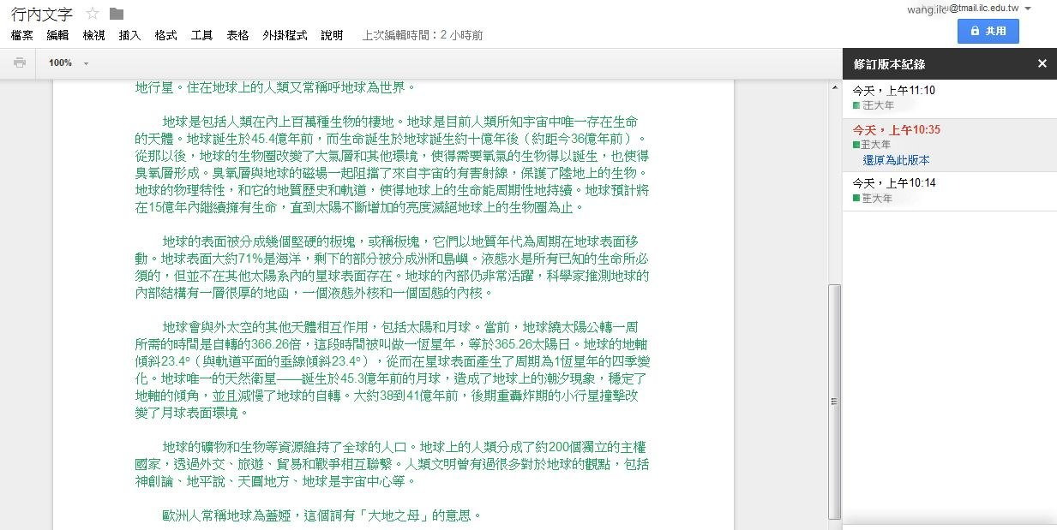
點選「還原為此版本」

Slide 6
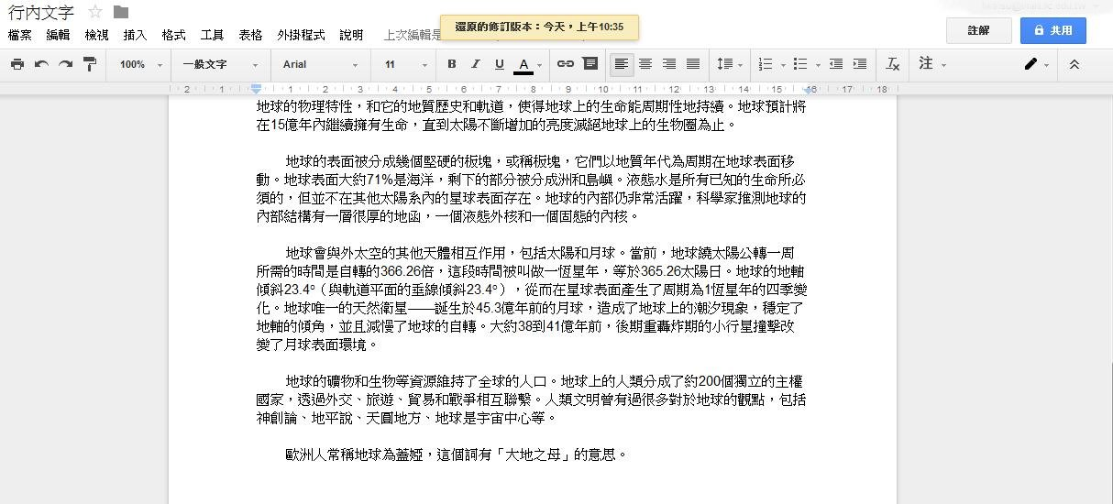
說明還原修訂的版本

